Slide 1
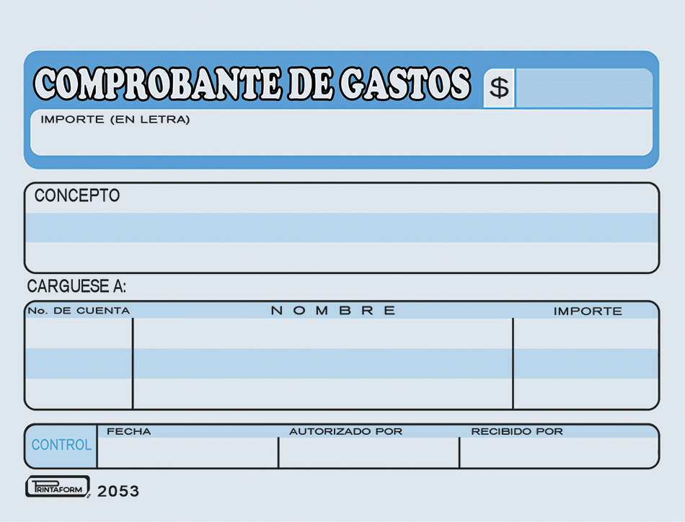
185.00
Ciento ochenta y cinco pesos 00/100 M.X.
Comida José Ramírez del día 21-08-25, 2 botellas de agua y un suero
1
$185.00
Jose Alfredo Ramírez Ladrillero
27/08/2024
José Ramírez L.

